Slide 1
Änderung Herzlich tut mich verlangen
Problématique d’un codage MEI d’une cantate de Christoph Graupner

Slide 2
Plan de l’exposé
La cantate :
L’édition
Header : Structure et questions ouvertes
Body : Structure et questions ouvertes

Slide 3
La cantate
Partition générale et parties séparées autographes, conservées dans la ULB Darmstadt et numérisées sur le site de la bibliothèque : https://tudigit.ulb.tu-darmstadt.de/show/Mus-Ms-429-28/1
Source imprimée pour le livret écrit par Johann Conrad Lichtenberg, numérisé aussi : [Link einfügen]
Effectif : BC, Violon 1+2, Viola, Violone, Violetta 1+2. Hautbois 1+2, Flûte 1+2, Cor 1+2, Canto 1+2, Alto, Ténor, Basse
7 « mouvement » : [1. Choral], [2. Coro], [3. Aria], [4. Rezitativ], [5. Aria], [6. Rezitativ], [7. Choral]

Slide 4
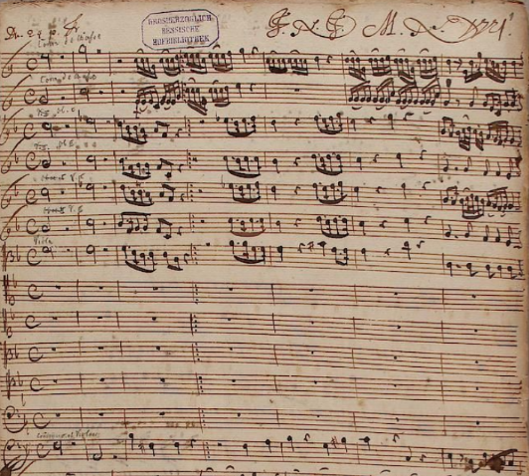
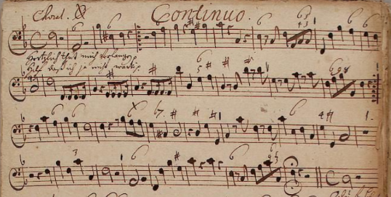
Source B
Source A
Christoph Graupner, Hertzlich thut mich verlangen, ms,
D-DsMus ms 428-29, Fol. 8v, https://iiifserv.ulb.tu-darmstadt.de/tify2/avi.html?manifest=https://iiifserv.ulb.tu-darmstadt.de/iiif/Mus-Ms-429-28.json&tify={%22pages%22:[17] ,%22panX%22:0.467,%22panY% 22:0.331,%22view%22:%22help%22,%22zoom%22:0.683} [31/05/2024]
Christoph Graupner, Hertzlich thut mich verlangen, ms,
D-DsMus ms 428-29, Fol. 1r., https://iiifserv.ulb.tu-darmstadt.de/tify2/avi.html?
manifest=https://iiifserv.ulb.tu-darmstadt.de/iiif/Mus-Ms-429-28.json&tify={%22pages
%22:[2],%22panX%22:0.541,%22panY%22:0.344,%22view%22:%22help%22,
%22zoom%22:0.683} [31/05/2024]

Slide 5
relation entre document parent et enfant

Slide 6
Relation entre les documents mère et enfants
Document mère
7 documents enfant
<meiHead> détaillé
Fait référence aux documents enfants dans le <body> de la manière suivante pour chaque mouvement :
<mdiv corresp="https://raw.githubusercontent.com/SophieReiland/graupner/main/mei/graupner_hertzlich/1_Choral_Herzlich%20tut%20mich%20verlangen.mei?token=GHSAT0AAAAAACN66IC2YXL5LGGQFUWMUZWUZRJ7EIQ" xml:id="Choral_Herzlich_01"></mdiv>
Fait référence au document mère comme suit:
<!DOCTYPE doc [ <!ENTITY parentScore SYSTEM "0_Mere_Herzlich tut mich verlangen.mei"> ]>
→ Ne marche pas encore !
meiHead réduit
Inclut le body avec le texte musicale

Slide 7
Document mère : Header

Slide 8
Les plus importants XML:ID (1)
… pour le compositeur : « graupnerC »
… pour le librettiste : « lichtenbergJC »
…pour la source primaire, à savoir les parties séparées : « source_A »
… pour la source secondaire, à savoir la partition générale : « source_B »
… pour la source littéraire, à savoir le livret imprimé : « source_C »
… pour la manifestation physique de la source musicale (qui se sousdivise entre la partition générale (source B) et les parties séparées (source A)) : « manifestation_1 »
… pour la manifestation physique de la source A (qui fait partie de la manifestation 1) : « manifestation_1_source_A »
… pour la manifestation physique de la source B (qui fait partie de la manifestation 1) : « manifestation_1_source_B »
… pour la manifestation physique de la source C : « manifestation_2 »

Slide 9
Les plus importants XML:ID (2)
… pour la foliotation probablement fait par Graupner : « foliotationgraupner »
… pour la foliotation fait par Niebergall (bibliothécaire au XIXe siècle) : « foliotationNiebergall »

Slide 10
Structure logique du meiHead (1)
<fileDesc>
<titleStmt>
<editionStmt>
<pubStmt>
<sourceDesc>
<encodingDesc>
<appInfo>
<editorialDecl>

Slide 11
Structure logique du meiHead (2)
<workList>
<work>
<manifestationList>
<manifestation> [manifestation 1]
<manifestation> [manifestation 2]
<revisionDesc>

Slide 12
Fragensammlung
Mehrere Fragen zu Verweisen auf Folios
Wozu ist locus und locusGrp da?
Wie kann man (bspw. In editDecl oder manifestationList) auf einzelne oder mehrere Folio innerhalb des Faksimile verweisen?
Wie kann ich die innere Organisation des Manuskripts verdeutlichen (Aufteilung in Partitur und Stimmen)?
Wie kann man sinnvoll die Principes éditoriaux strukturieren (normalization, correction etc.)?
Wie lassen sich die einzelnen Sätze mit dem Parent document verbinden? Klappt das so, wie wir uns das vorgestellt haben?

Slide 13
Documents enfants : Body

Slide 14
Indication des facsimilés
Indication des pages individuelles, non des folios, pour faire référence à la source numérisée
Exemple de codage pour la partition générale (source B) :
<surface type="score" xml:id="facsimile_003"> <graphic target="https://tudigit.ulb.tu-darmstadt.de/show/Mus-Ms-429-28/3"></graphic> </surface>
Exemple de codage pour les parties séparées (source A) :
<surface type="violinViolettIPart" xml:id="facsimile_020"> <graphic target="https://tudigit.ulb.tu-darmstadt.de/show/Mus-Ms-429-28/20"></graphic> </surface>

Slide 15
Référence des fac-similés dans <body>
Approche note par note trop chronophage
Solution proposée : Indication de chaque <pb> dans la source A et B
Source A : <pb facs="#facsimile_037" type="sourceFirstPageHornII" corresp="parentScore#manifestation_1_source_A"></pb> ou <pb facs="#facsimile_049" type="sourcePBBass" corresp="parentScore#manifestation_1_source_A"></pb>
Source B : <pb facs="#facsimile_002" type="sourceFirstPage" corresp="parentScore#manifestation_1_source_B"></pb> ou <pb facs="#facsimile_003" type="sourcePB" corresp="parentScore#manifestation_1_sourceB"></pb>
→ la référence au document mère ne marche pas encore !

